Slide 1







线性回归
加利福尼亚州房价数据集
汇报人：王圳川

Slide 2
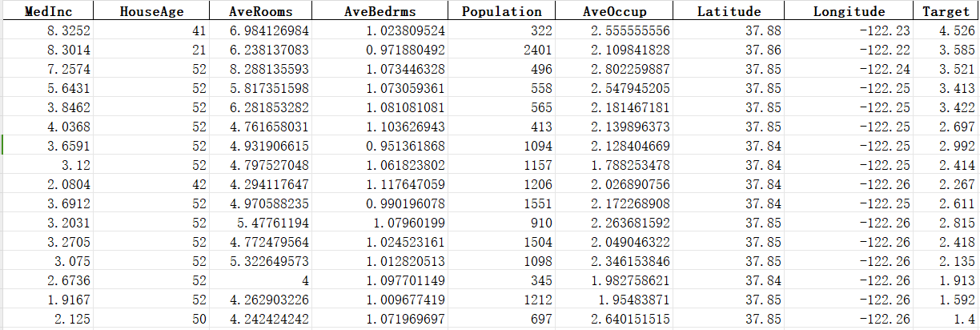
数据集
加利福尼亚州房价数据集

Slide 3
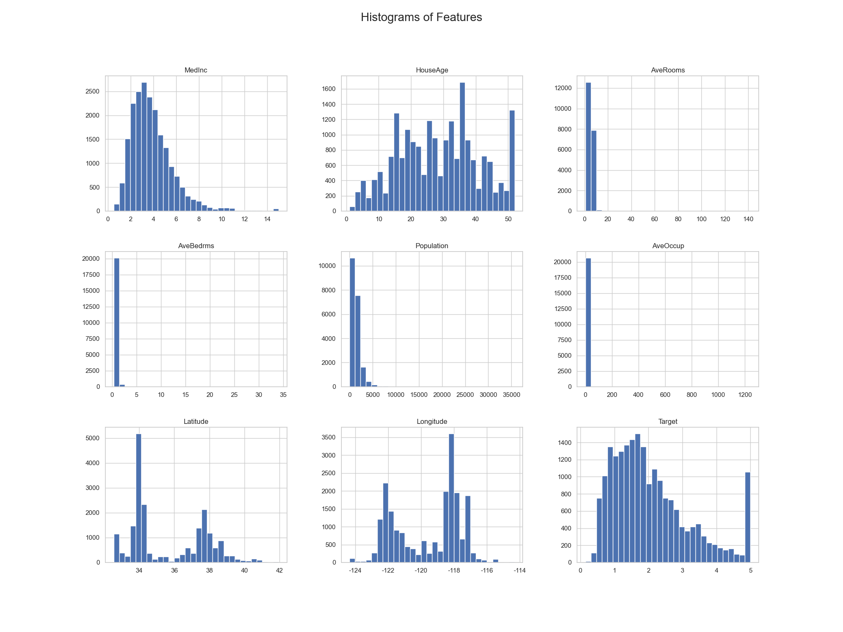
数据集描述性分析

Slide 4
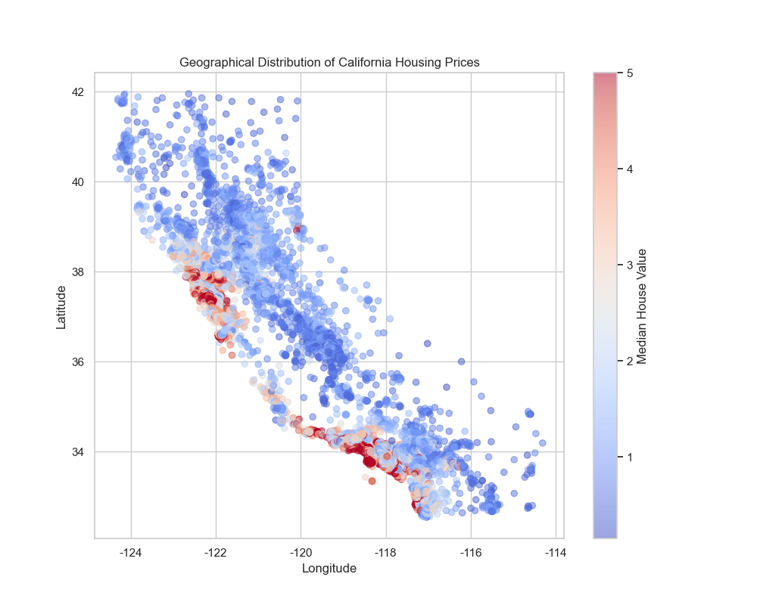
数据集描述性分析

Slide 5
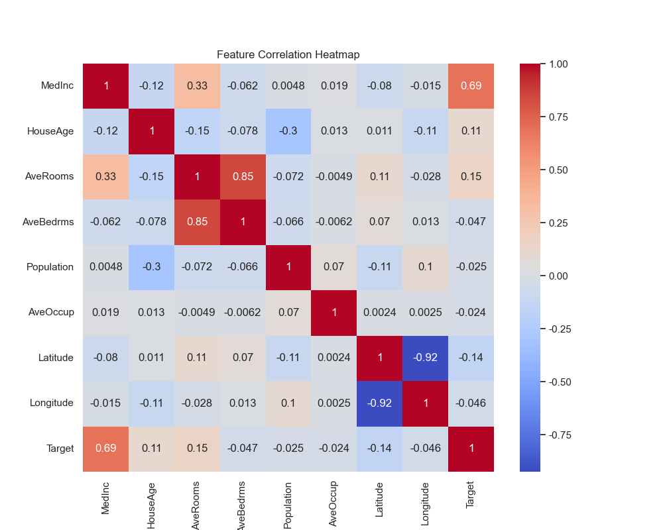
数据集描述性分析

Slide 6
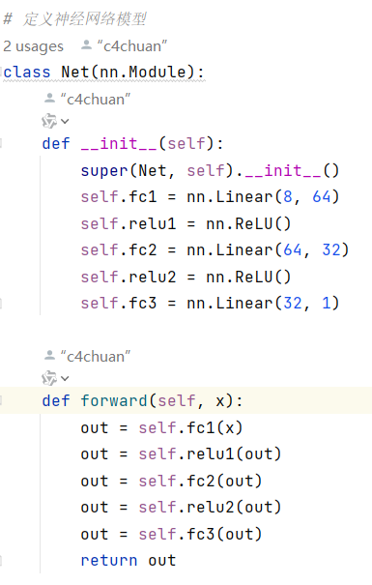
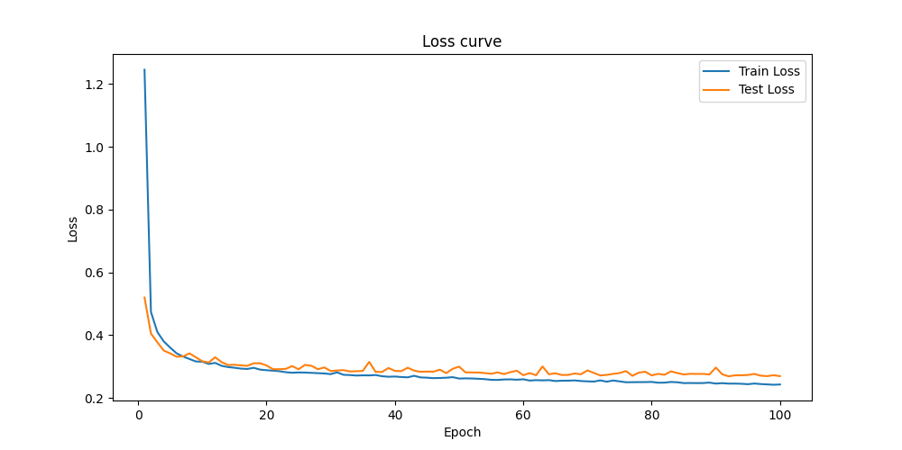
训练
分割数据集
损失函数为MSE
定义网络
训练(100 epoch)
结果
训练集损失：0.238 测试集损失：0.251

Slide 7
K近邻
汇报人：王圳川

Slide 8
鸢尾花数据集
数据集简介
鸢尾花数据集（Iris Dataset）是机器学习和统计学领域中最经典、最常用的数据集之一。它由英国统计学家和生物学家 Ronald Fisher 于1936年在其论文中引入，旨在通过线性判别分析来区分不同种类的鸢尾花
数据集概况：
  样本数量： 共150个数据点。
  类别： 3个鸢尾花物种，每个物种50个样本。
    Setosa（山鸢尾）
    Versicolor（变色鸢尾）
    Virginica（维吉尼亚鸢尾）
  特征： 每个样本有4个特征，均为连续型变量，单位为厘米。
    Sepal Length（花萼长度）
    Sepal Width（花萼宽度）
    Petal Length（花瓣长度）
    Petal Width（花瓣宽度）

Slide 9
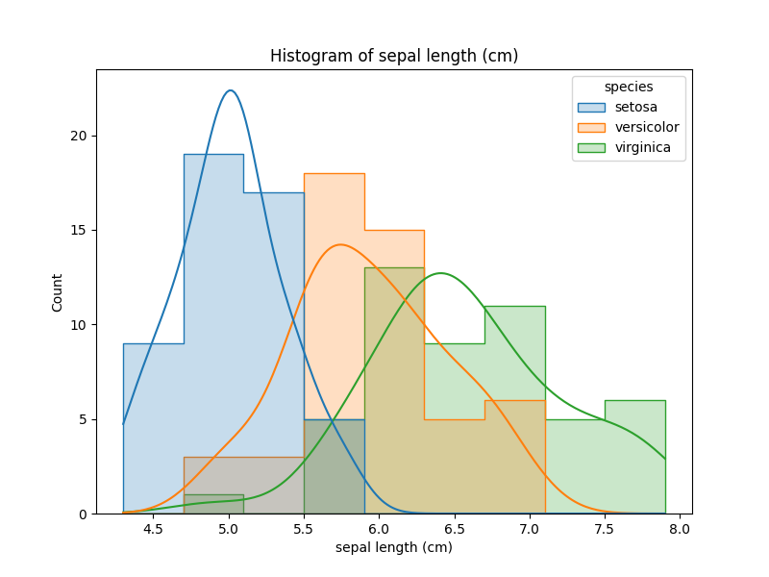
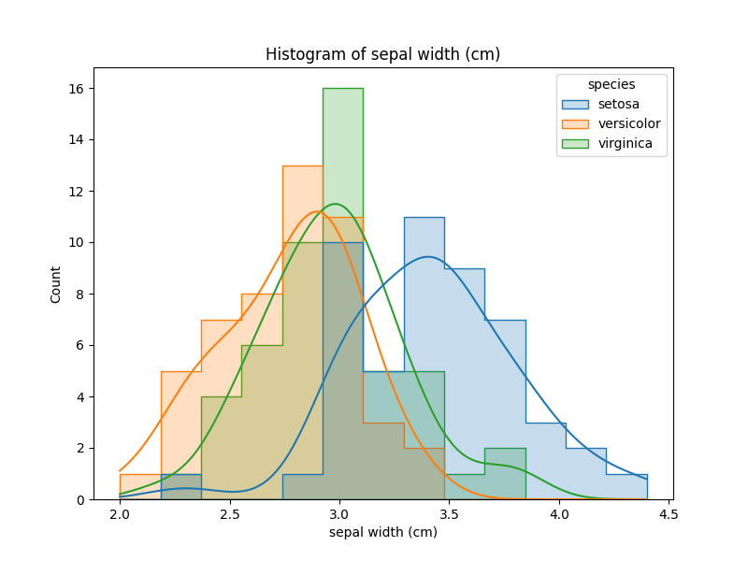
鸢尾花数据集
可视化分析

Slide 10
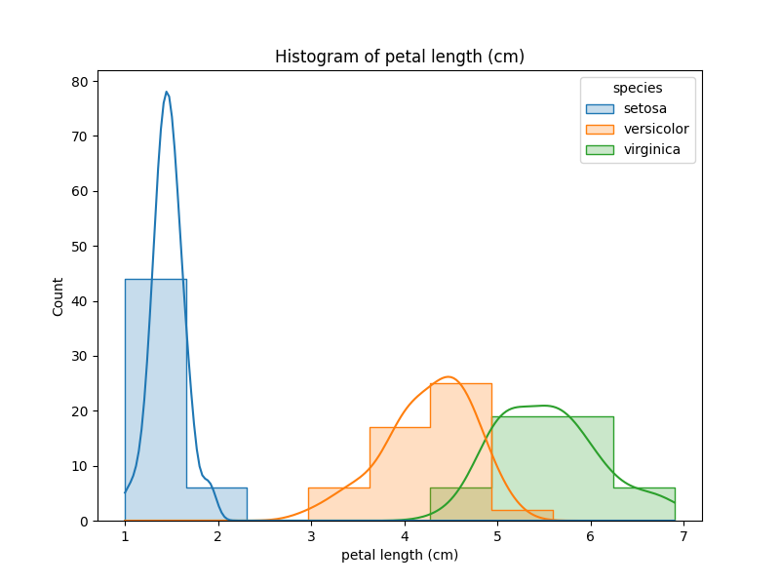
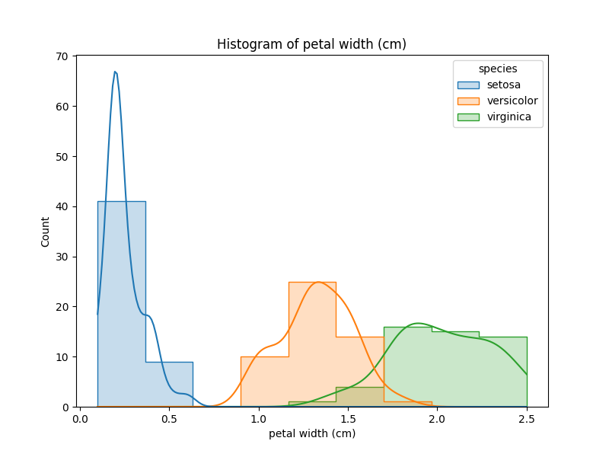
鸢尾花数据集
可视化分析

Slide 11
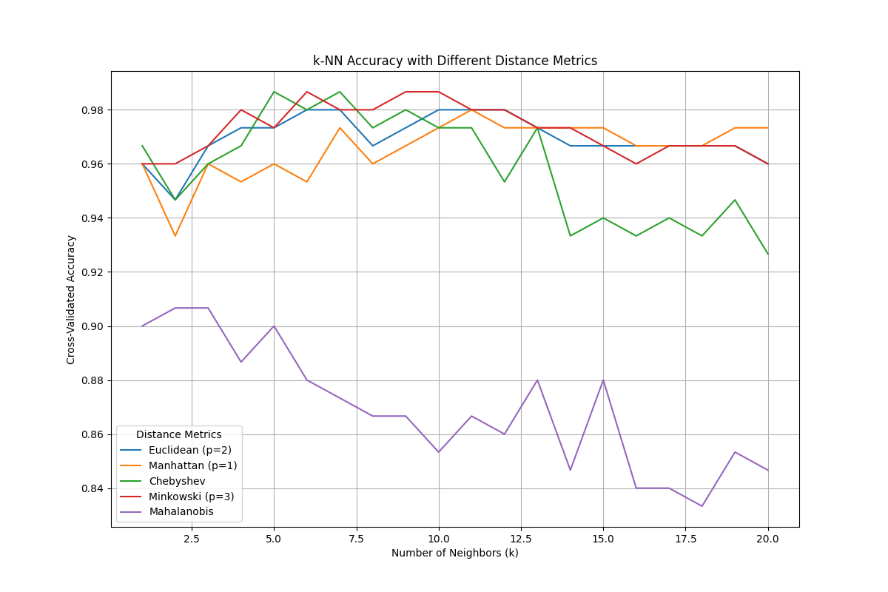
鸢尾花数据集
不同的k近邻分类方法效果对比
Notes:
马氏距离考虑了数据特征之间的协方差，适用于特征间存在线性相关性的数据集。鸢尾花数据集的特征可能没有强烈的线性相关性，或者数据分布较为均匀，这使得马氏距离无法充分发挥其优势

Slide 12
贝叶斯
汇报人：王圳川

Slide 13
贝叶斯分类类型
朴素贝叶斯（Naive Bayes）：
  基本思想：使用贝叶斯定理与特征条件独立性的假设来对数据进行分类。
  应用场景：适用于文本分类、垃圾邮件检测等。
  特点：模型简单，易于实现，对于小规模或多分类问题表现良好。
  缺点：假设特征独立，这在实际中通常不成立，因此可能影响分类准确性
伯努利朴素贝叶斯（Bernoulli Naive Bayes）
  基本思想：是朴素贝叶斯的一个变体，适用于特征为离散变量的情况，如文本数据中的词频。
  特点：将特征值视为伯努利试验的结果，即特征存在（1）或不存在（0）。
  应用场景：常用于文本分类，尤其是当文档被表示为词袋模型时。
  缺点：忽略了特征值的频率信息，只考虑了特征的存在与否。

Slide 14
贝叶斯分类类型
多项式朴素贝叶斯（Multinomial Naive Bayes）：
  基本思想：特别适用于特征可以被视为事件发生次数的情况，如文本中的词频计数。
  应用场景：适用于文本分类、情感分析、生物信息学等领域，尤其是在处理大量离散特征时，如文档分类中单词的出现次数。
  特点：将特征值视为多项式分布的结果，即特征值可以是0或更多次的计数。模型简单，易于实现，对于大规模或多分类问题表现良好。能够处理高维稀疏数据，如文本数据。
  缺点：对于特征值的分布有较强的假设，即特征值遵循多项式分布，这可能不适用于所有类型的数据。

Slide 15
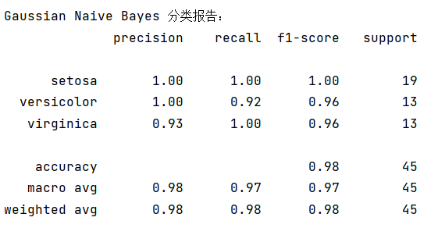
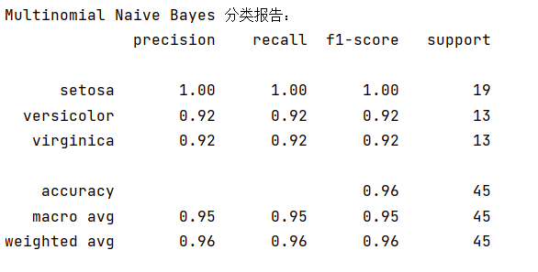
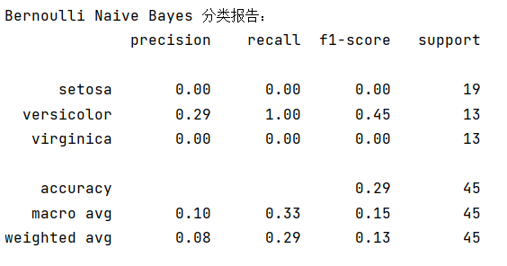
实验结果

Slide 16
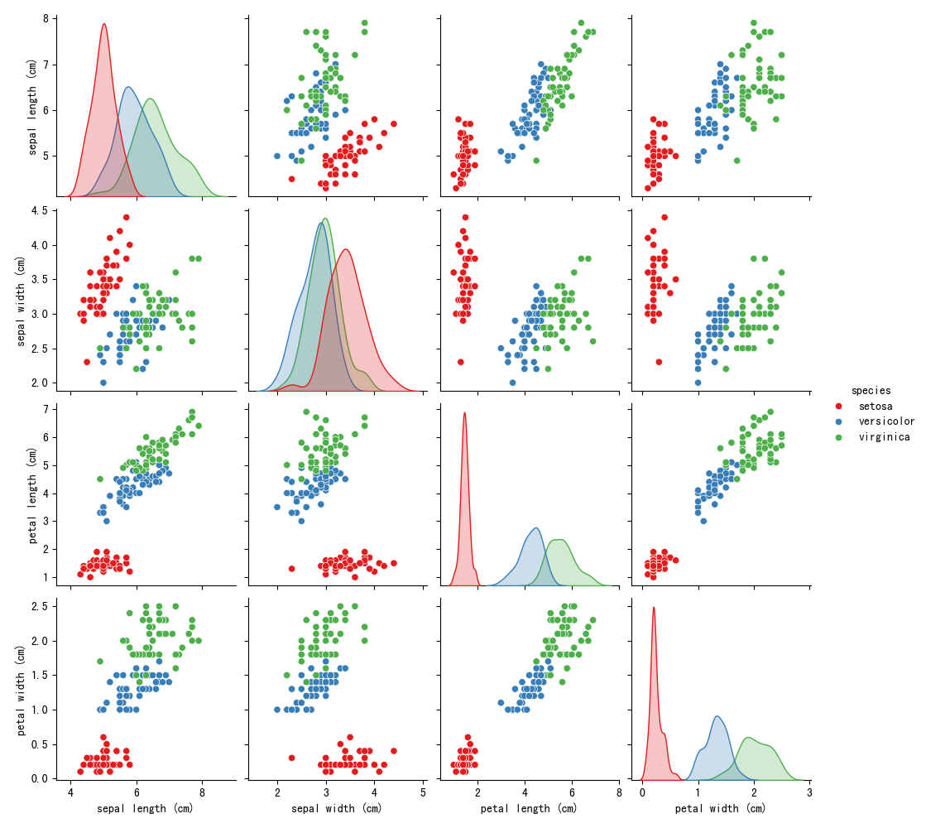
实验结果

Slide 17
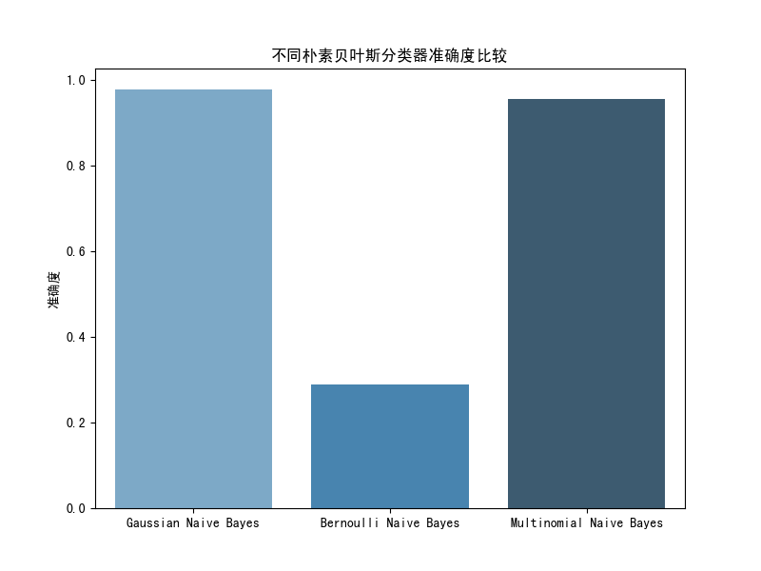
实验结果
Notes:
对于特征值的分布有较强的假设，即特征值遵循多项式分布，这可能不适用于所有类型的数据。
将特征值视为多项式分布的结果，即特征值可以是0或更多次的计数。

Slide 18
决策树
汇报人：王圳川

Slide 19
肿瘤数据集
数据集简介
威斯康星州乳腺癌数据集是scikit-learn（sklearn）库中一个常用的内置数据集，用于分类任务。该数据集包含了从乳腺癌患者收集的肿瘤特征的测量值，以及相应的良性（benign）或恶性（malignant）标签。
数据集概况：
  特征： 数据集包含30个数值型特征，这些特征描述了乳腺肿瘤的不同测量值，如肿瘤的半径、纹理、对称性等。
  目标变量： 数据集的目标变量是二分类的，代表肿瘤的良性（benign）或恶性（malignant）状态。良性表示肿瘤是非恶性的，恶性表示肿瘤是恶性的特征： 每个样本有4个特征，均为连续型变量，单位为厘米。
  样本数量：数据集包含569个样本，其中良性样本357个，恶性样本212个。

Slide 20
决策树类型
剪枝：
  预剪枝（Pre-pruning）：在构建决策树的过程中，提前停止树的生长以避免过拟合。
  后剪枝（Post-pruning）：先构建完整的决策树，然后自底向上地剪除那些对整体性能提升没有帮助的分支
混合决策树：
  在树的节点嵌入线性分类器、神经网络或其他非线性模型，以处理非线性关系。
特征选择：
  在每个节点选择最优的划分属性，可以使用信息增益、增益率（C4.5算法）或基尼指数（CART算法）等方法。

Slide 21
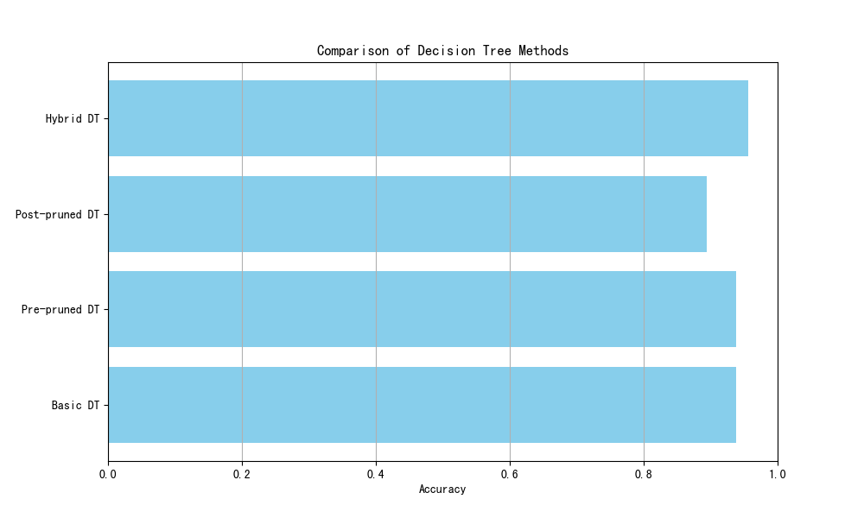
结果
可视化分析

Slide 22
聚类
汇报人：王圳川

Slide 23
聚类算法
K-means：
  基本思想：基于划分的聚类，假设簇来自球型的高斯分布。
  特点：需要事先指定簇的数量，使用迭代优化来最小化簇内样本围绕簇均值向量的紧密程度。
  优点：简单，易于实现，适合处理高维稀疏数据。
  缺点：对初始值敏感，可能陷入局部最优，对离群点敏感，只能处理凸形数据集。
  时间复杂度：O(n)
DBSCAN算法：
  基本思想：基于密度的聚类，不需要事先指定簇的数量，能够识别出噪声样本。
  特点：通过核心对象和密度可达性来扩展聚类簇。
  优点：能够发现任意形状的簇，对噪声不敏感。
  缺点：在样本间距差异大时聚类效果较差，不适合处理高维数据。
  时间复杂度：O(n^2)。

Slide 24
聚类算法
模糊C均值聚类（Fuzzy C-Means）：
  基本思想：软聚类算法，允许样本以不同程度属于多个聚类。
  特点：使用隶属度来描述样本属于各聚类的程度。
  优点：提供了更加灵活的聚类结果，适用于数据不能划分成明显分离的簇的情况。
  缺点：运算量较大，参数选择和初始值对结果有影响。

Slide 25
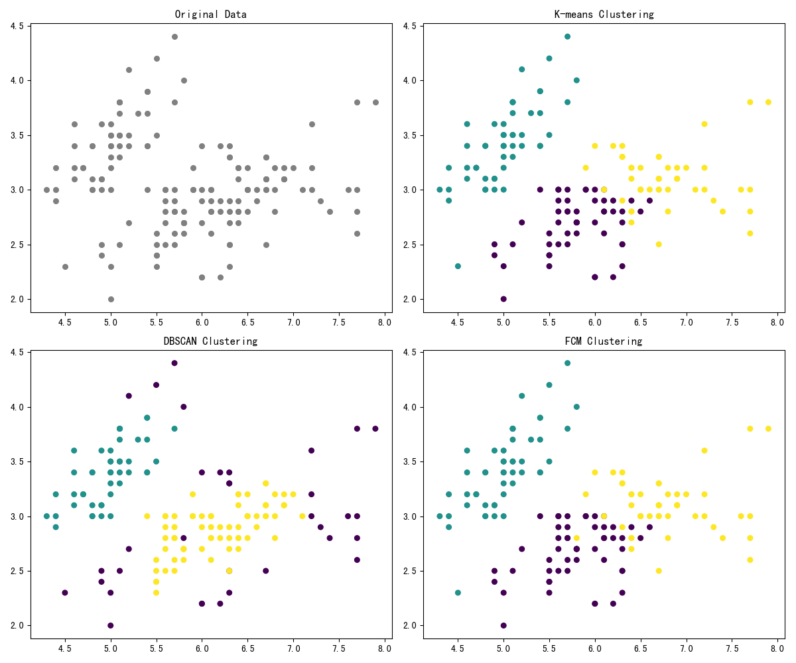
结果
可视化分析
Silhouette Score:
K-Means: 0.4599
DBSCAN: 0.3565
FCM: 0.4584

Slide 26
神经网络
汇报人：王圳川

Slide 27
Fashion MNIST
数据集介绍：
  Fashion MNIST数据集是一个替代传统MNIST手写数字识别数据集的挑战性数据集，它包含以下类别的图像：
    T-shirt/top
    Trouser
    Pullover
    Dress
    Coat
    Sandal
    Shirt
    Sneaker
    Bag
    Ankle boot
  每个类别的图像数量均衡，总共有60,000张训练图像和10,000张测试图像。

Slide 28
实验配置
实验设置：
  我们将使用scikit-learn的MLPClassifier来构建多层感知器（MLP）模型。我们将尝试不同的网络深度（隐藏层数量和每层的神经元数量）和不同的激活函数（如ReLU、tanh和logistic）：
  网络配置
    浅层网络：一个隐藏层，含有100个神经元。
    深层网络：三个隐藏层，每层含有100个神经元。
    激活函数：ReLU、tanh和logistic。
  训练过程
    加载数据集并进行预处理（如标准化）。
    划分训练集和测试集。
    使用不同的网络配置训练模型。
    评估模型在测试集上的性能

Slide 29
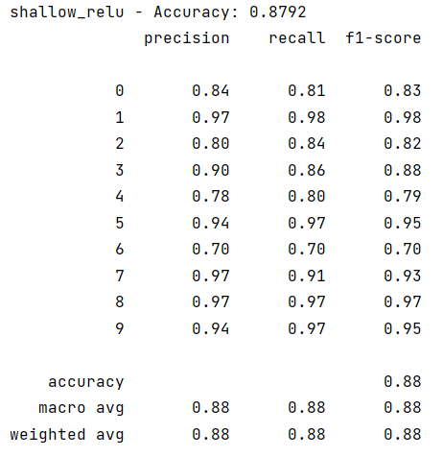
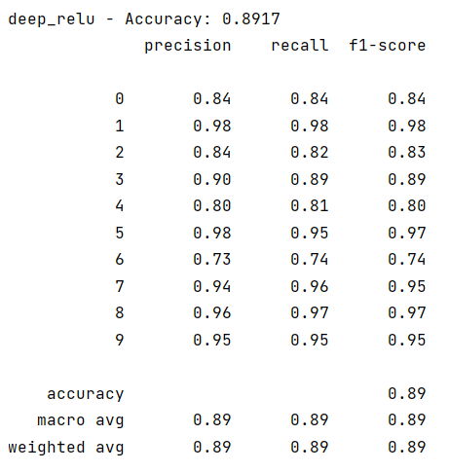
可视化和对比分析
数据集介绍：
  我们将使用混淆矩阵和分类报告来评估模型的性能，并通过matplotlib库来可视化结果。

Slide 30
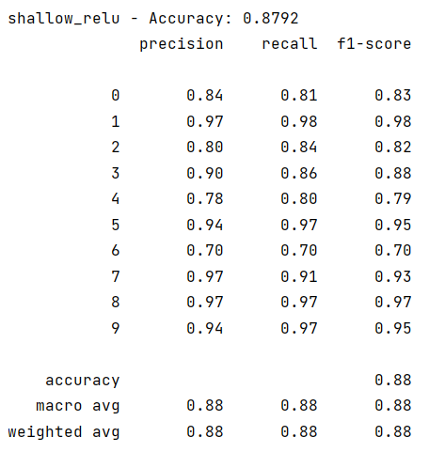
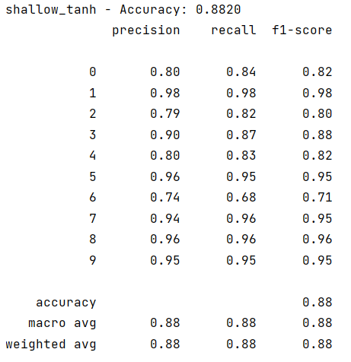
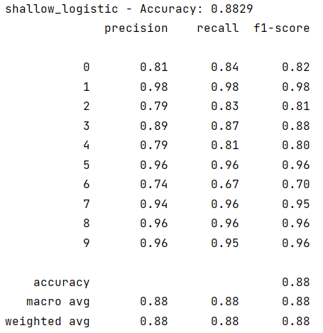
可视化和对比分析
数据集介绍：
  我们将使用混淆矩阵和分类报告来评估模型的性能，并通过matplotlib库来可视化结果。

Slide 31
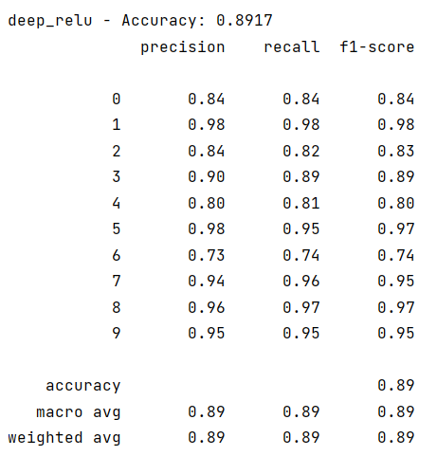
可视化和对比分析
数据集介绍：
  我们将使用混淆矩阵和分类报告来评估模型的性能，并通过matplotlib库来可视化结果。

Slide 32
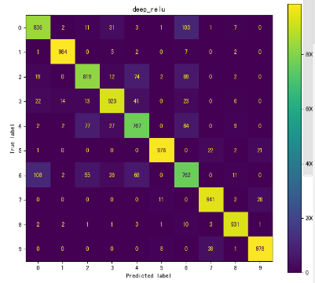
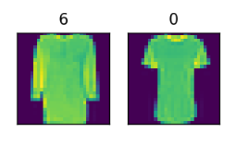
可视化和对比分析
T恤
衬衫

Slide 33
规则关联挖掘
汇报人：王圳川

Slide 34
Apriori算法
算法概述：
  Apriori 算法是一种用于关联规则挖掘的经典算法。它用于在大规模数据集中发现频繁项集，进而生成关联规则。关联规则揭示了数据集中项之间的关联关系，常被用于市场篮分析、推荐系统等应用。
  算法流程：
    生成候选项集：从单个项开始，逐渐生成包含更多项的候选项集。在每一步，通过使用 Apriori 原理剪枝，去除不可能是频繁项集的候选项集。
    计算支持度：对生成的候选项集进行扫描，计算每个候选项集的支持度。
    生成频繁项集：保留支持度超过预定义阈值的候选项集作为频繁项集。
    生成关联规则：根据频繁项集生成关联规则，并计算规则的置信度。

Slide 35
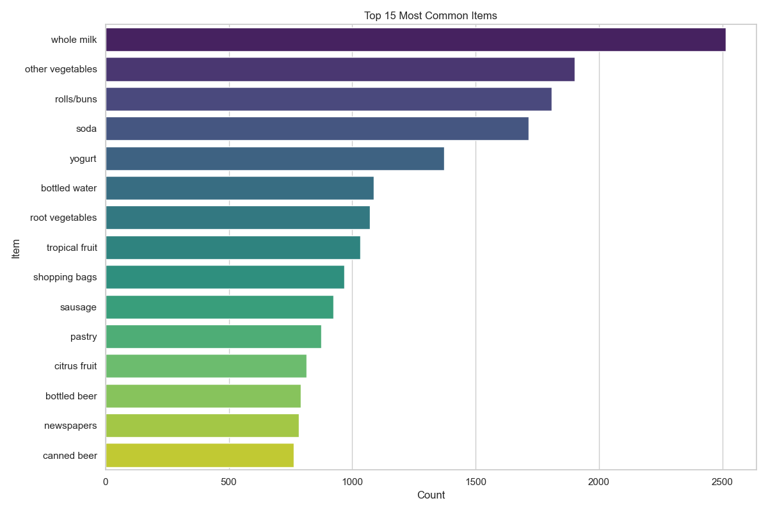
数据
数据来源：github上的groceries数据集
可视化出现频率最高的十五个商品

Slide 36
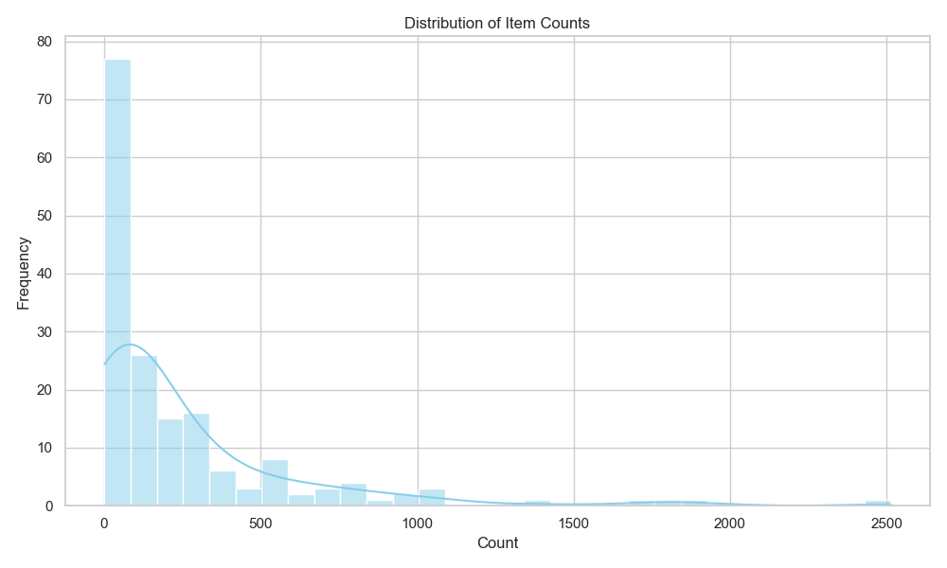
数据
商品数量分布图

Slide 37
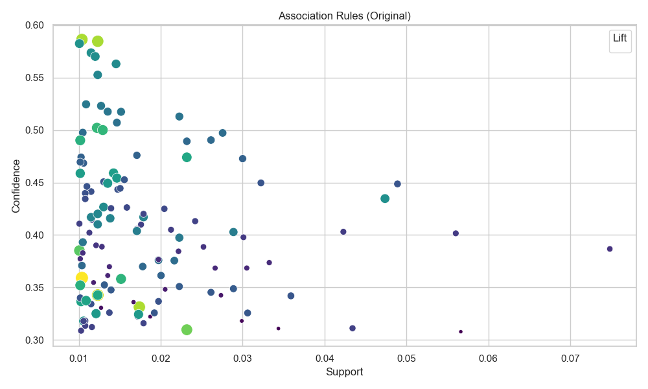
数据
设置最小支持度0.01，最小置信度0.3

Slide 38
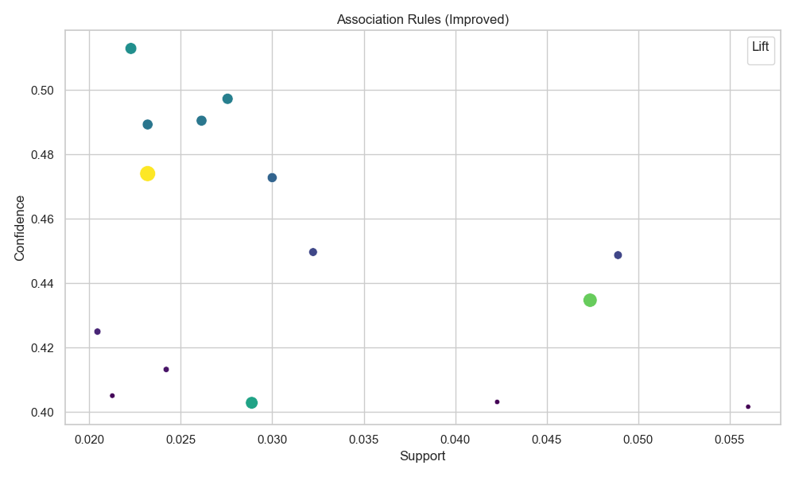
数据

Slide 39
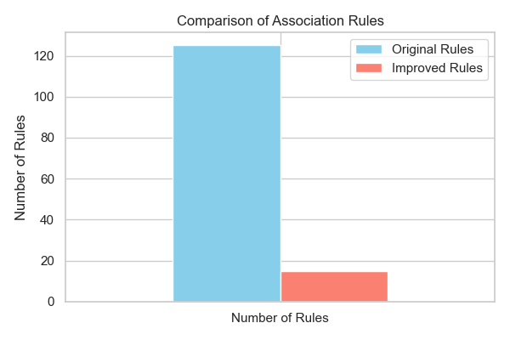
数据

Slide 40
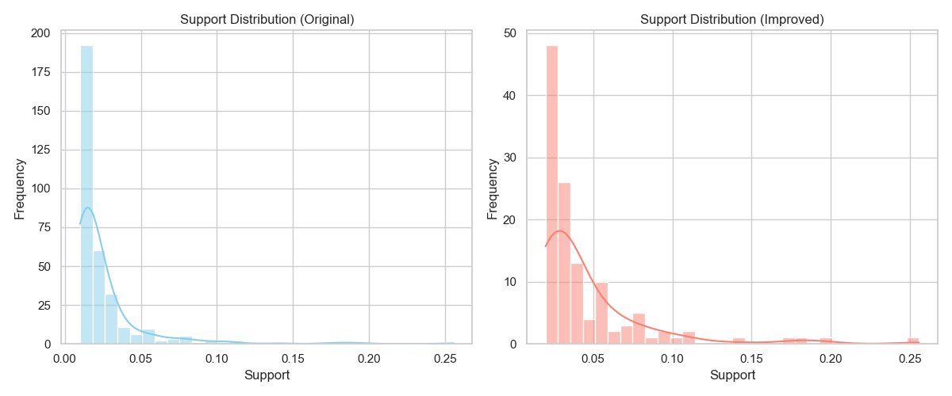
数据

Slide 41
粒子群算法
汇报人：王圳川

Slide 42
粒子群算法
算法概述：
  粒子群优化（Particle Swarm Optimization，PSO）算法是一种基于群体智能的优化技术，由Eberhart和Kennedy在1995年提出。它受到鸟群觅食行为的启发，通过模拟鸟群或鱼群等生物群体的社会行为来进行问题求解。
  PSO算法的基本思想是：在解空间中随机初始化一群粒子，每个粒子代表一个潜在的解。每个粒子在搜索空间中飞行，通过跟踪两个“极值”来更新自己的位置和速度：个体极值（pbest）和全局极值（gbest）。个体极值是粒子自身所找到的最优解，而全局极值是整个粒子群中所有粒子所找到的最优解

Slide 43
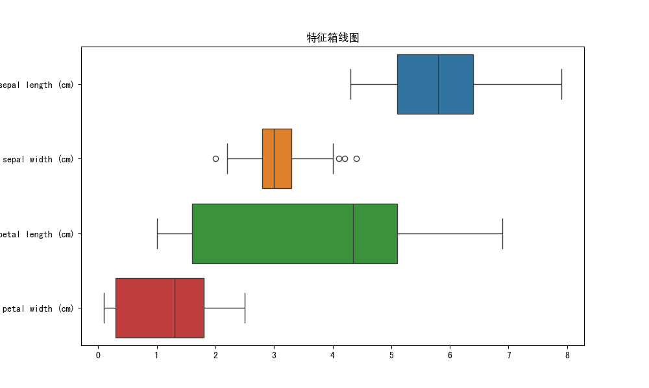
数据
鸢尾花数据特征箱线图

Slide 44
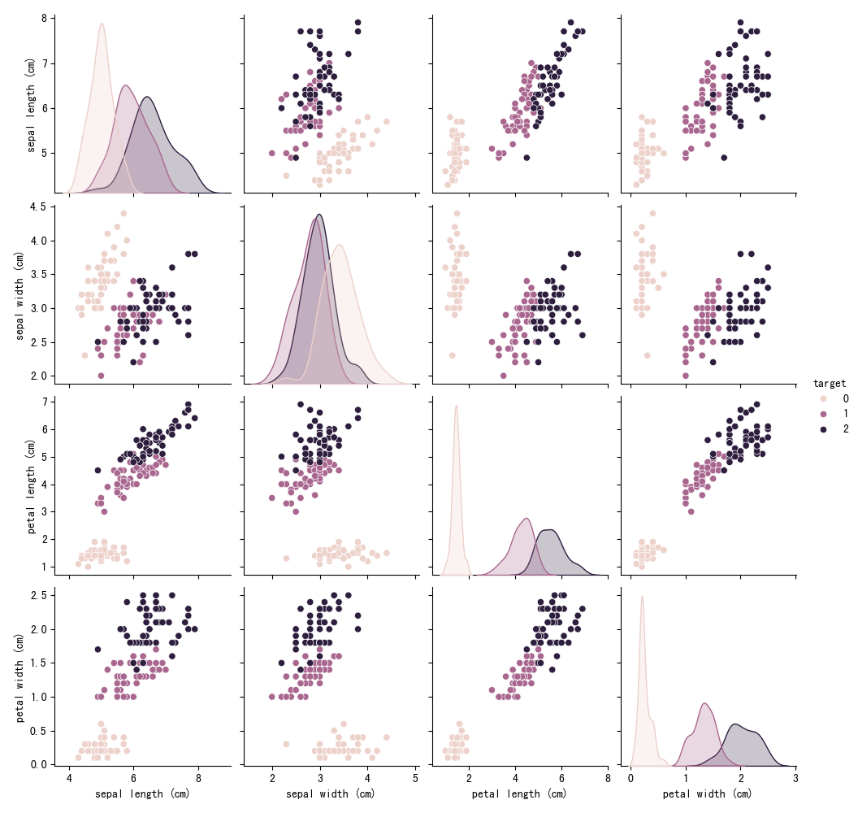
数据
数据特征分布图

Slide 45
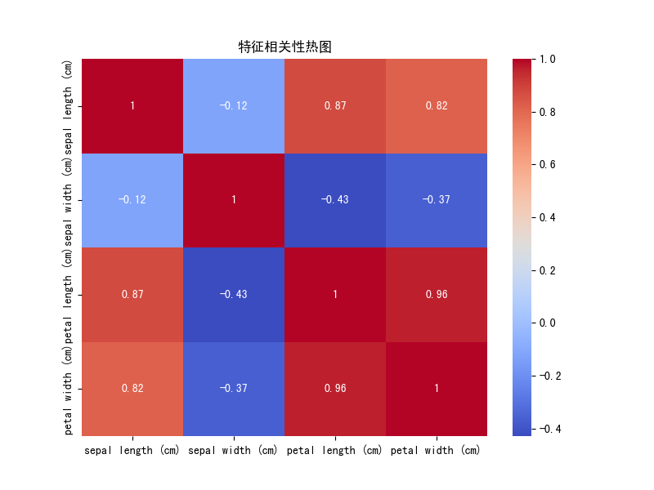
数据
数据特征相关性热图

Slide 46
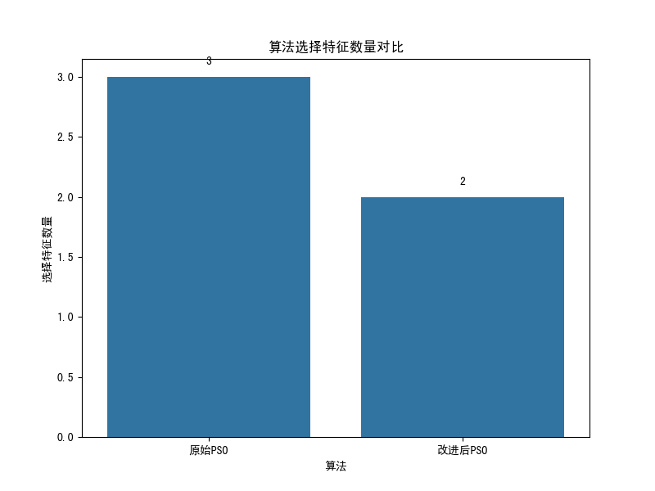
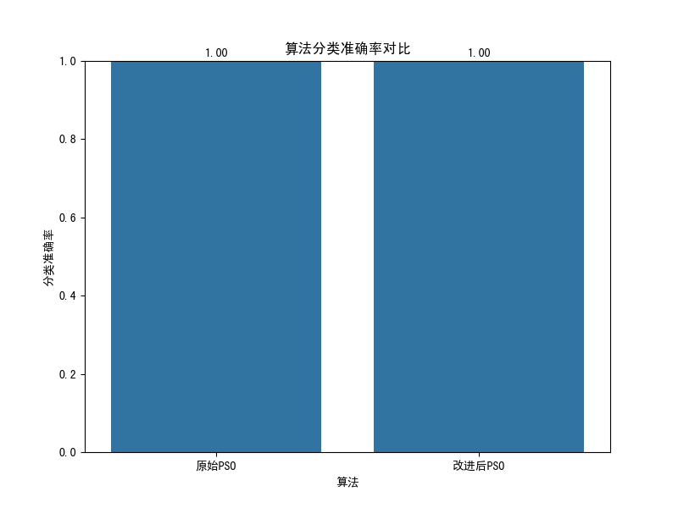
数据
算法效果对比

